Slide 1
Экологический проект «От прозрачной водицы всё улыбками искрится!»

Slide 2
Муниципальное автономное дошкольное образовательное учреждение Муниципального образования город Ирбит "Детский сад №25", 623850, Свердловская область, г. Ирбит, ул. Елизарьевых, д .23 а телефон:8(34355) 6-71-33, 6-34-60
Экологический проект на тему
«От прозрачной водицы всё улыбками искрится!»
(вторая группа раннего возраста)
Срок реализации: долгосрочный (01.10.2017 г. – 01.03.2018 г.)
Составители: Чернова Т. И., I кв. категория
Серебренникова Н. Г., СЗД
2018 г.

Slide 3
Актуальность проекта
Вода - важнейшая составляющая среды нашего обитания. К сожалению все меньше остается чистой воды на земле. В большинстве случаев загрязнение пресных вод остается невидимым. Люди загрязняют воду: бросают мусор в воду, сливают отходы производства, нефтепродукты, рассыпают удобрения на полях и после дождей нитраты уходят в грунтовые воды, а затем в реки. От грязной воды гибнет рыба и болеют люди.
В дошкольном возрасте закладываются основы личности, позитивное отношение к природе, окружающему миру.
С целью расширения знаний и представлений у детей о свойствах и значения воды в жизни живых существ и для здоровья детей, формирования культуры природопользования, в частности, воспитания бережного отношения к воде, был разработан экологический проект «От прозрачной водицы всё улыбками искрится!» для детей второй группы раннего возраста.

Slide 4
Тип проекта
Педагогический
Вид проекта
Познавательно-исследовательский
Участники проекта
Дети второй группы раннего возраста, родители, воспитатели

Slide 5
Цель проекта:
Развивать у детей представления о природном объекте вода.
Познакомить детей со значением воды в жизни живых существ и для здоровья человека.
Закладывать основы экологической культуры личности, воспитывать бережное отношение к воде.

Slide 6
Задачи проекта:
1. Формирование элементарных представлений о свойствах воды
2. Развитие способностей устанавливать простейшие связи между живой и неживой природой (наступила весна, бывают дожди, грозы, текут ручьи, светит солнце, прогревается земля, растут цветы и другие растения, растениям и животным нужна вода).
3. Воспитывать у детей бережное отношение к воде, формировать опыт
повседневного природоохранного поведения в отношении водных запасов.
4. Учить детей проводить несложные опыты с водой.
5. Формирование у родителей интереса к проблеме экологического воспитания детей.

Slide 7
Планируемый результат
формирование представлений детей о природном объекте - воде;
формирование познавательного интереса;
обогащение словарного запаса;
формирование познавательно - исследовательских действий;
воспитание бережного отношения к воде.

Slide 8
Материально-техническое обеспечение:
В группе создан мини- центр «Воды-песка»:
приборы-помощники: микроскоп увеличительные стекла, песочные часы, компас, магниты, груши, пипетки, воронки.
разнообразные сосуды из пластикового материала разного объема и формы, сито, воздушные шары, природный материал: камешки, песок, глина, почва,
различные материалы: дерево, железо, пластмасса, стекло, ткань, бумага, красители: пищевые и непищевые (гуашь, акварель, краски).

Slide 9
Этапы реализации проекта
1 этап – подготовительный
Выбор темы проекта
Обсуждение цели, задачи проекта с родителями.
Подобрать методическую, познавательную и художественную литературу по теме проекта.
Обогатить развивающую среду в группе , центр воды и песка необходимым материалом и инвентарем для проведения игр с водой.
Составить картотеку игр - экспериментов по ознакомлению со свойствами воды.
Подобрать дидактический материал , наглядные пособия ( альбомы для рассматривания , картины , иллюстрации, панно (вода в природных явлениях, где в природе есть вода, как человек использует воду, кто живет в море, на болоте) , оформить альбом «Стихи и потешки о воде»,
Изготовить макет «Аквариум».
Составить примерный годовой план наблюдений, игровых заданий, экспериментов и итоговых занятий, связанных с темой проекта.

Slide 10
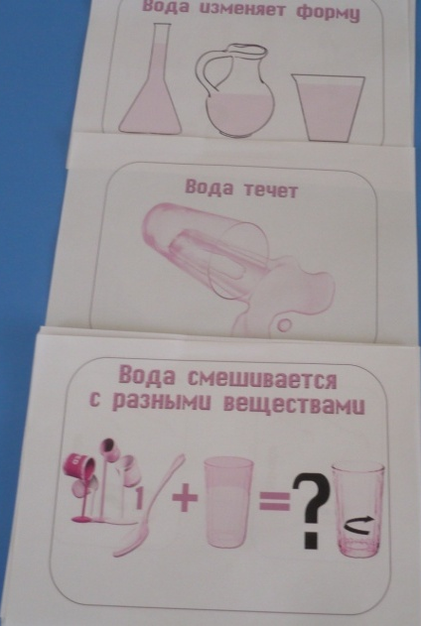
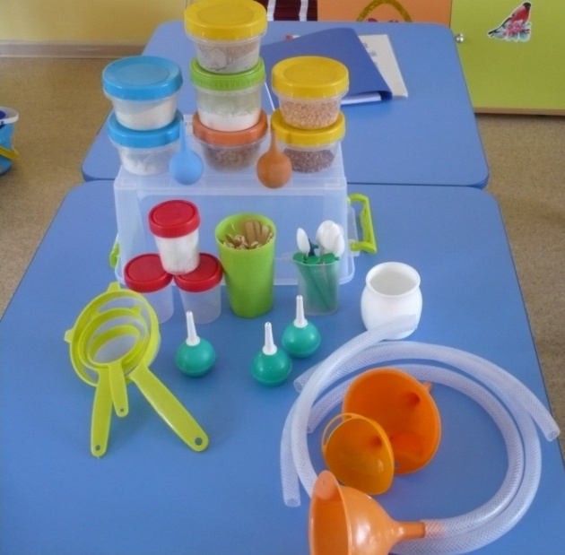
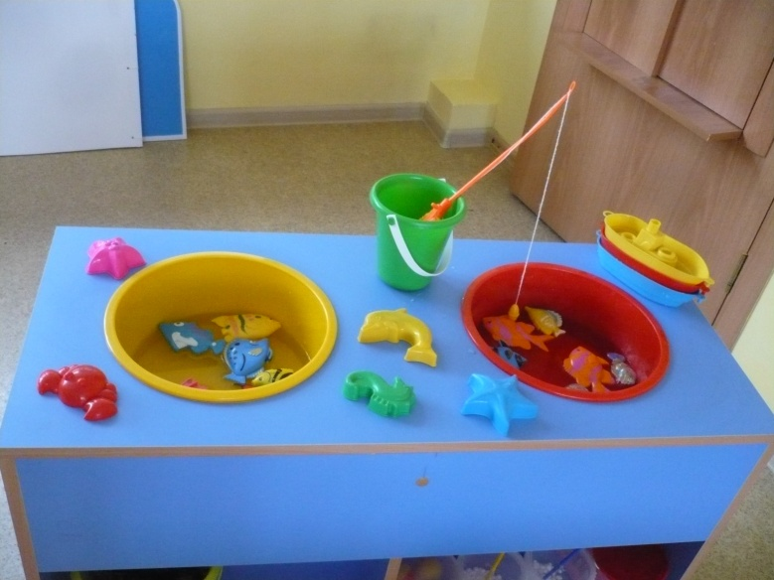
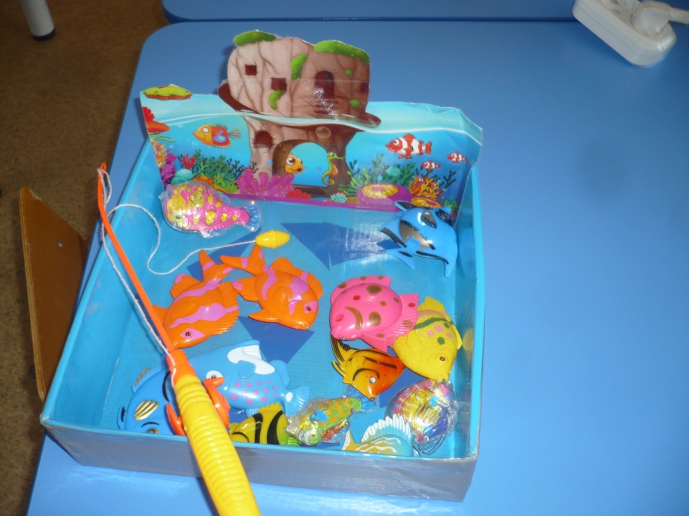

Slide 11
2 этап – основной( практический )
Внедрение в воспитательно – образовательный процесс эффективных методов и форм по формированию представлений о природном объекте воде, её свойствах, видах существования в окружающей среде, агрегатных состояниях.
Формы работы
Беседы, рассказывание
Дидактические, подвижные и сюжетно-ролевые игры
НОД по познавательно-исследовательской деятельности
Музыкальные развлечения
Наблюдение за явлениями неживой природы
Чтение художественной литературы, заучивание стихов, потешек
Опытно-экспериментальная деятельность

Slide 12
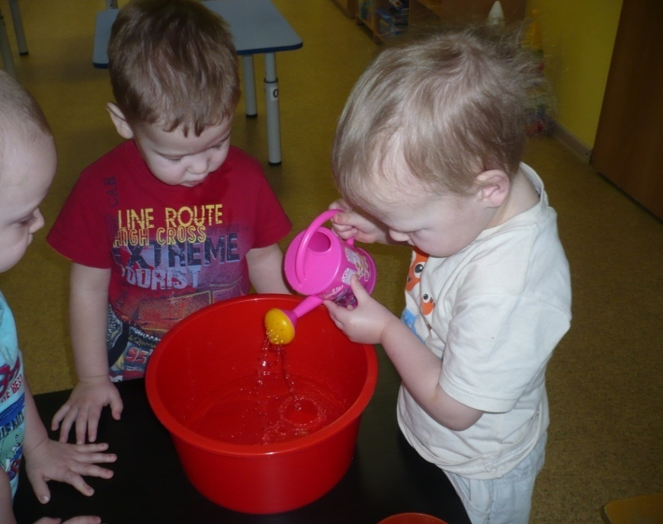
Содержание работы в процессе реализации проекта
Познавательное развитие:
Беседы :
«Какую роль играет вода в жизни человека?» ;
«Какую роль играет вода в жизни животных, рыб и птиц?»;
«Что мы знаем о воде»;
«В гостях у капельки».

Slide 13
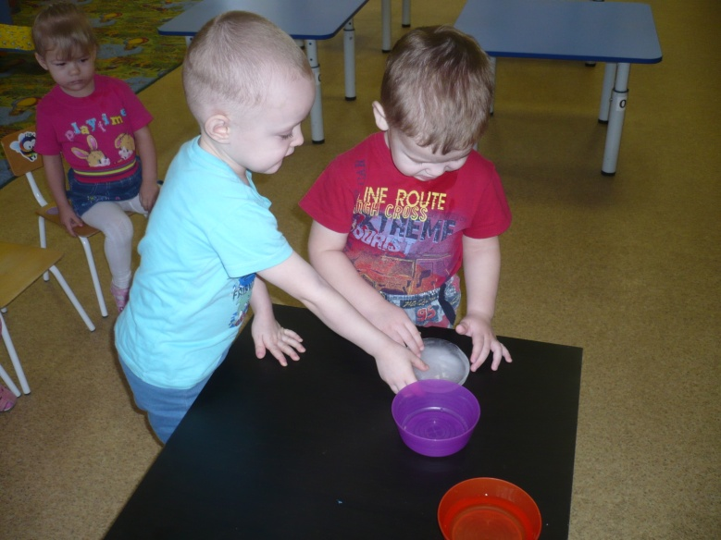
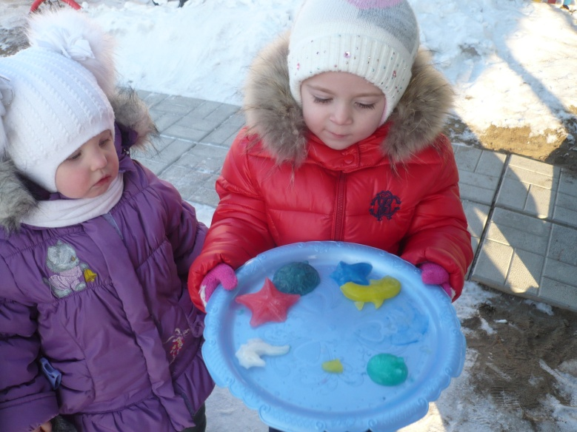
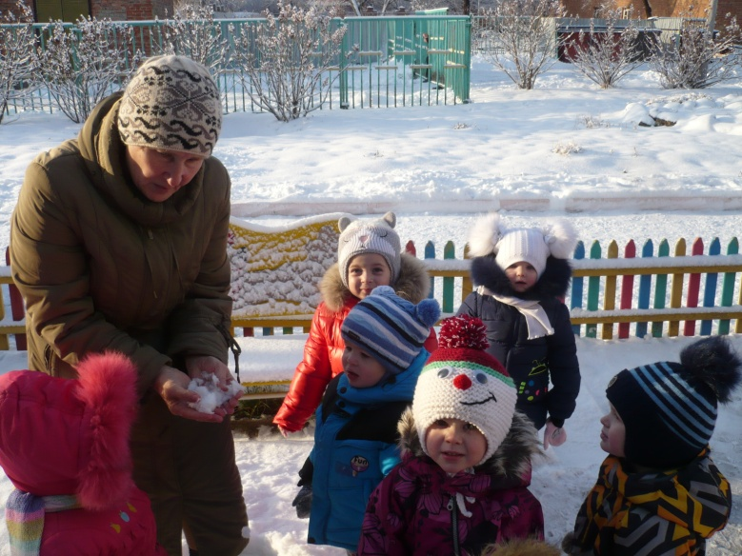
Опытно-экспериментальная деятельность:
«У воды нет запаха и вкуса»,
«Вода умеет впитываться»,
«Вода бывает холодная, теплая, горячая»,
«Что растворяется в воде?», «Лёд – это вода»,
«Снег – это вода»,
«Иней – это вода»
«Цветные льдинки»,

Slide 14
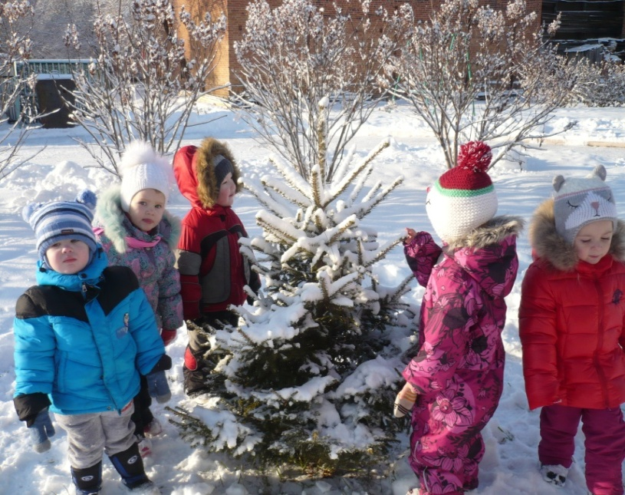
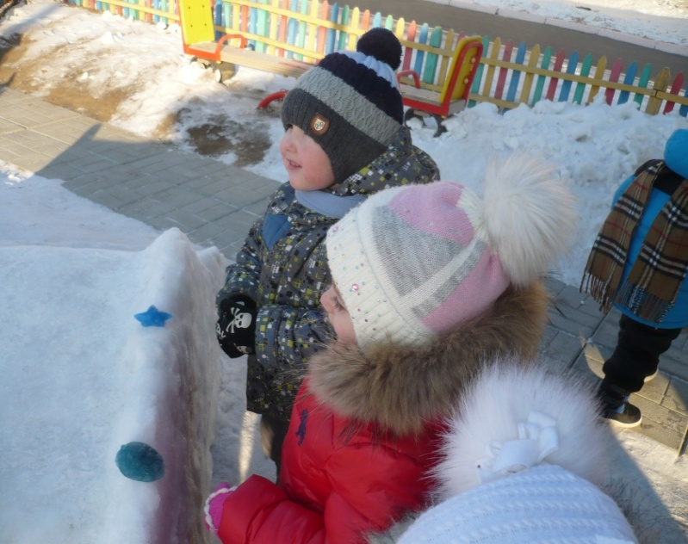
Наблюдение за явлениями неживой природы
Наблюдения на прогулке за облаками, осенним небом, дождем, первым снегом, льдом, инеем, снегопадом.

Slide 15
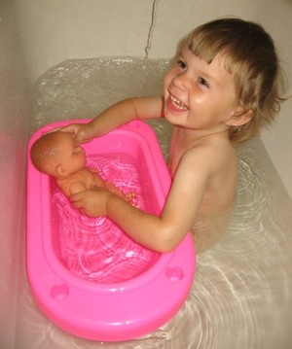
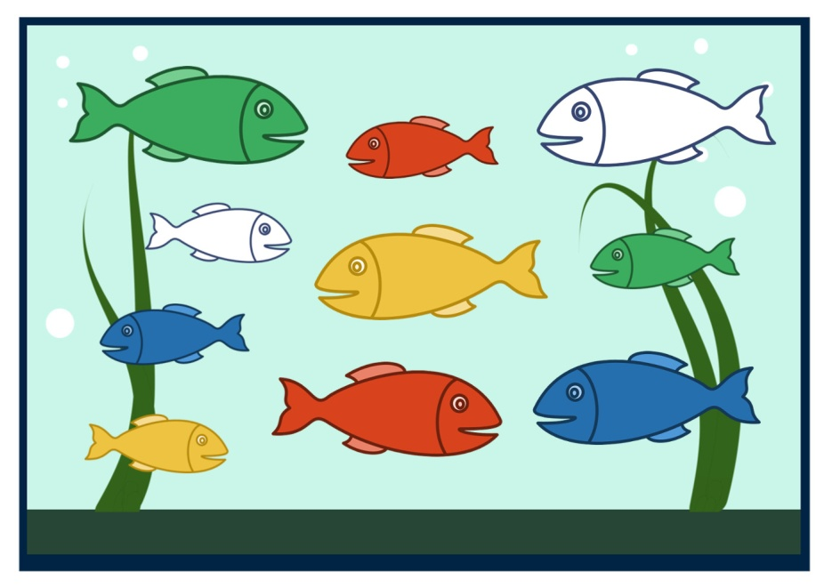
Социально –коммуникативное развитие:
Дидактические и сюжетно ролевые игры:
«Купание куклы», «Стирка кукольного белья», «Снежинка в гостях у ребят», «Где спряталась рыбка?»

Slide 16
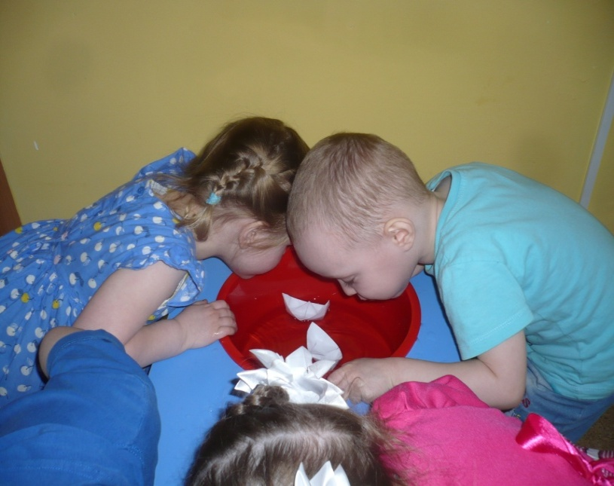
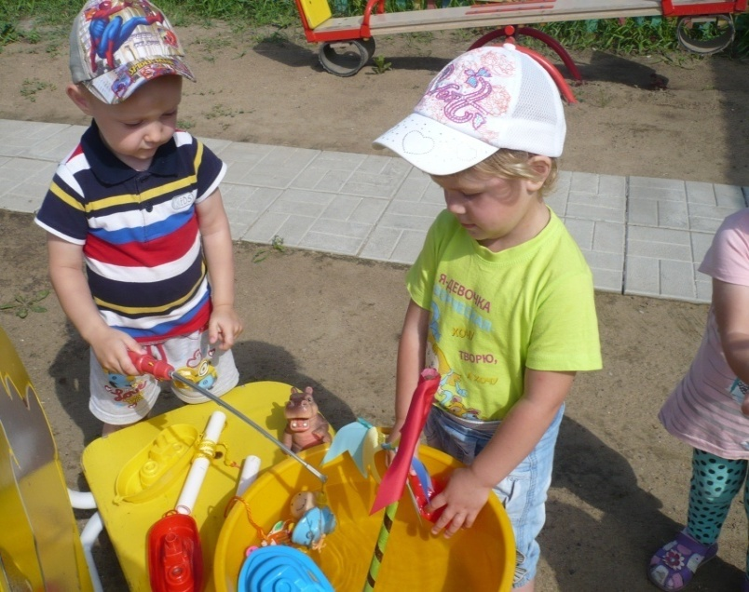
Игры-забавы:
«Пускание мыльных пузырей», «Мы капитаны», «Уточки плавают»; «Ловись, рыбка!»

Slide 17
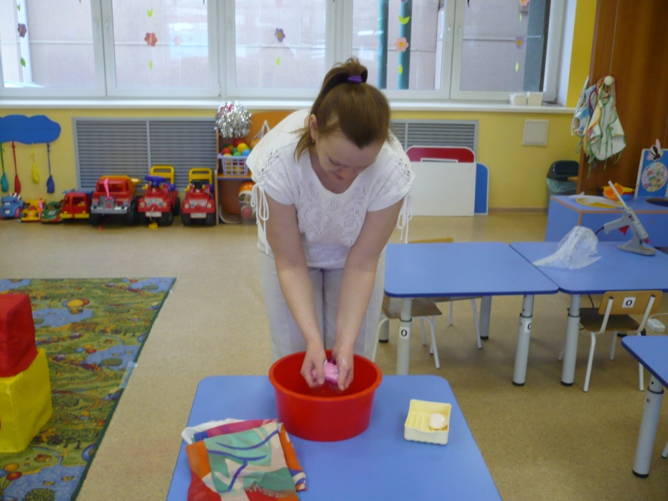
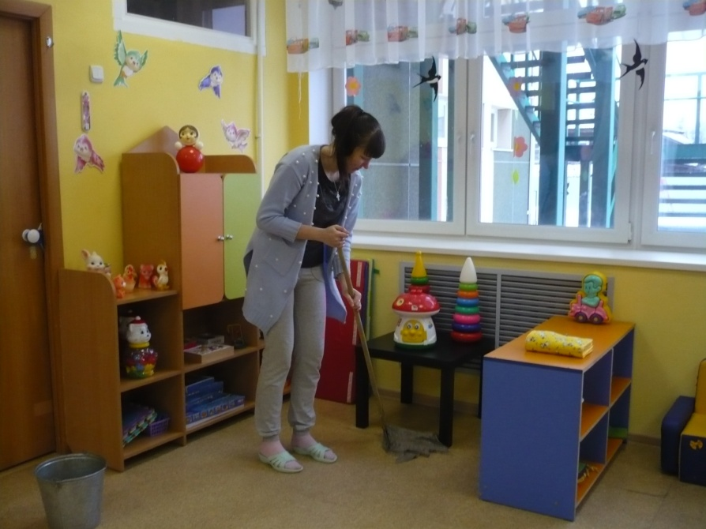
Трудовая деятельность:
Наблюдение за трудом воспитателя: мытье игрушек, стирка кукольного белья.
Наблюдение за трудом помощника воспитателя: как моет посуду, пол.

Slide 18
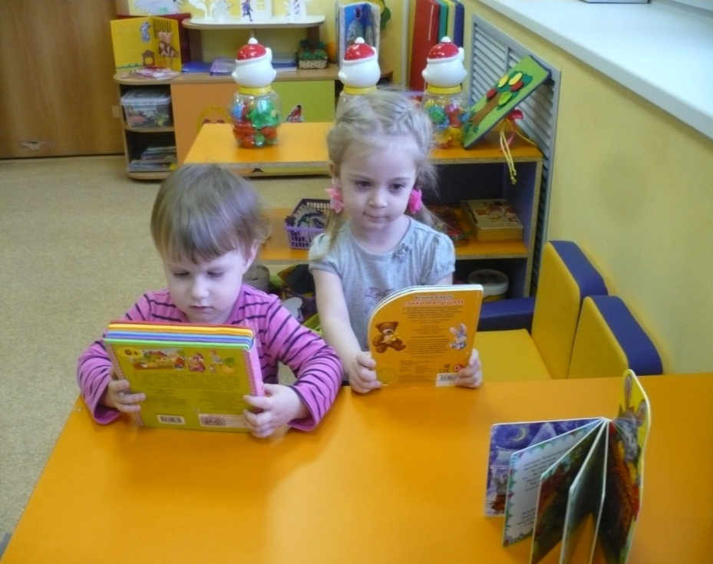
Речевое развитие:
Заучивание и чтение потешек о воде («Водичка, водичка…») , показ театра на фланелеграфе «Заюшкина избушка», чтение А.Барто «Девочка чумазая», К.Чуковский «Мойдодыр», чтение стихов о воде.

Slide 19
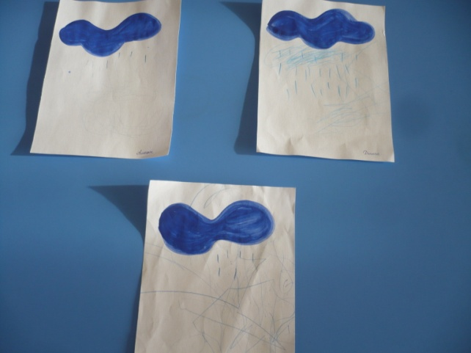
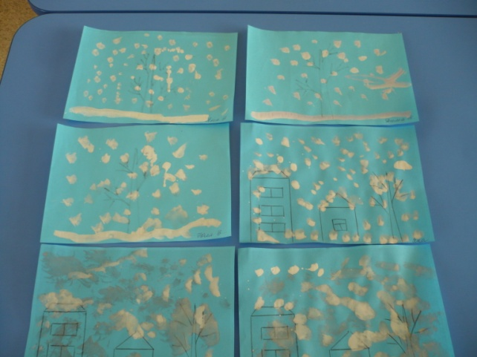
Художественно – эстетическое развитие:
Рисование водой ( водные раскраски);
Рисование «На полянку , на лужок тихо падает снежок»;
Лепка «Мы скатали снежный ком», «Снеговик»;
Музыкальные произведения для слушания: «Звуки природы» (темы: ручеёк,
волны, дождик).
Игры на музыкальных инструментах (на металлофоне «Капельки звенят»
(громко-тихо).

Slide 20
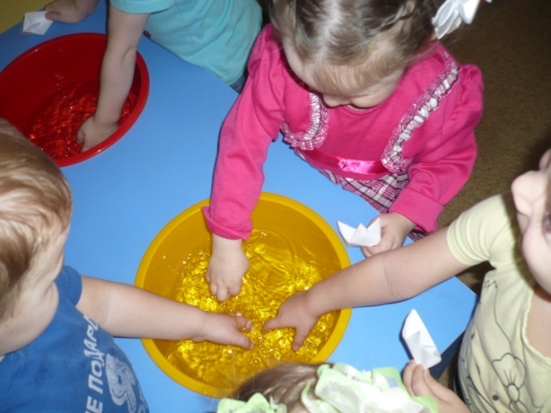
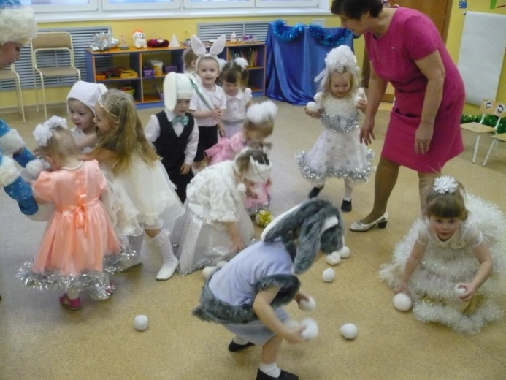
Физическое развитие:
Подвижные игры: Солнышко и дождик, «Снежки», «Земля и вода», «Ходят капельки по кругу», «Зонтики», «Я тучка, тучка, тучка…», «Тучка и капельки», «Рыбак и рыбки», пальчиковые игры - упражнения с водой.

Slide 21
Работа с родителями:
Рекомендации по наблюдению за водой в природе.
Показать детям в домашних условиях, где можно использовать воду.
Что растворяется в воде?
Рассказать о разных агрегатных состояниях воды в природе( лед, снег, иней)
Уход за комнатными растениями и животными дома.
Изготовить дневники наблюдений за водой.
Оформление книжек – малышек «Кому нужна вода?»
Заучивание стихотворений и потешек о воде.
Чтение художественной литературы: «Заюшкина избушка»,стихи А.Барто «Кораблик». «Девочка чумазая», К.Чуковский «Мойдодыр»
Участие в подготовке к новогоднему празднику ( изготовление снежинок)
Консультации для родителей: «Осторожно, гололед!»

Slide 22
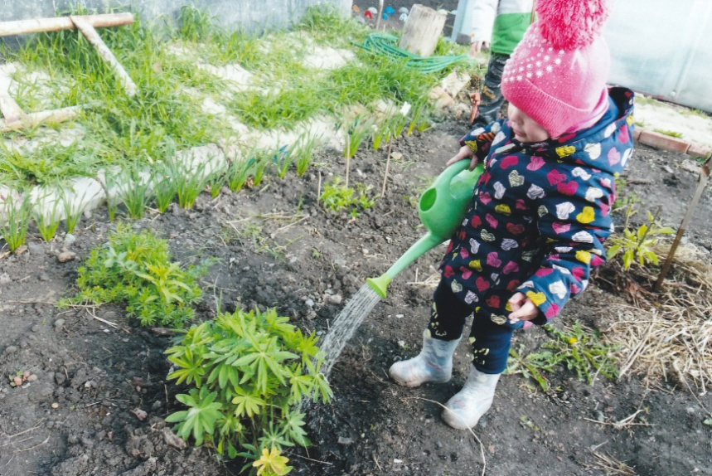
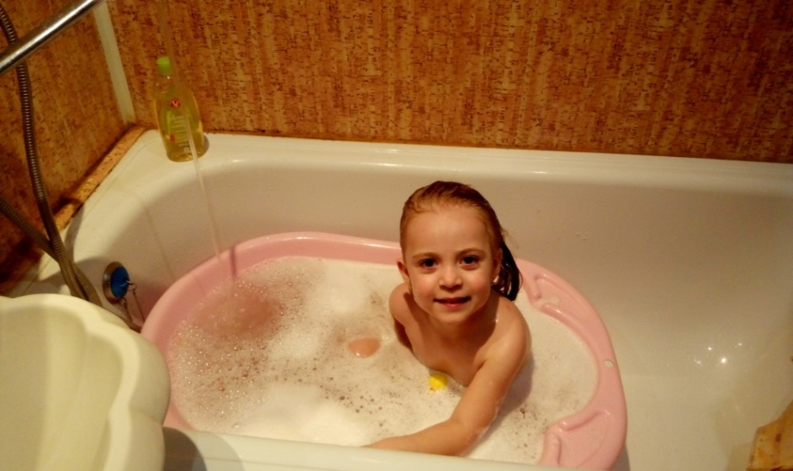

Slide 23
3 этап – заключительный
По завершению работы над проектом по теме «От прозрачной водицы всё улыбками искрится!» дети стали более любознательными, активными расширился их словарный запас, восприимчивость к явлениям и объектам окружающего мира, получили начальное представление о физических свойствах жидких и твердых тел.
Таким образом, систематическая, специально организованная работа по экспериментированию как средство познавательного развития детей раннего возраста качественно изменило уровень знаний детей об окружающей действительности и явлениях природы.

Slide 24
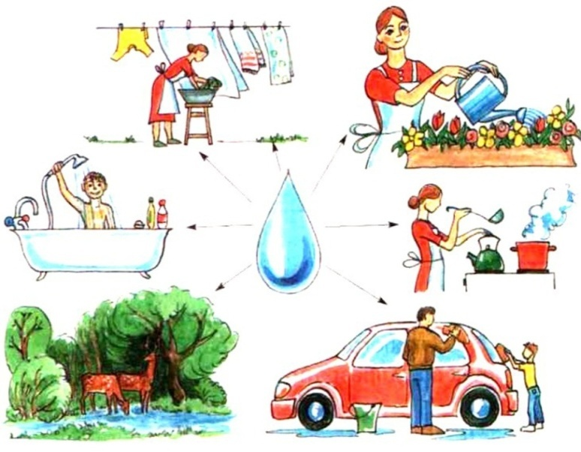
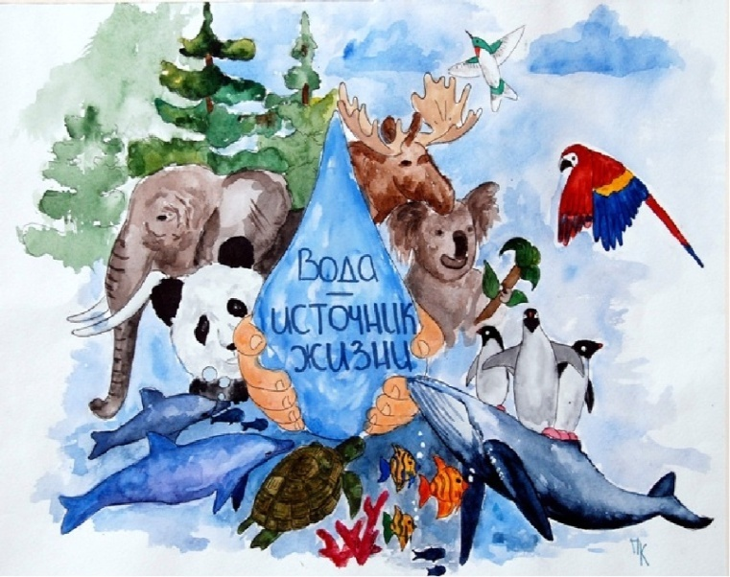
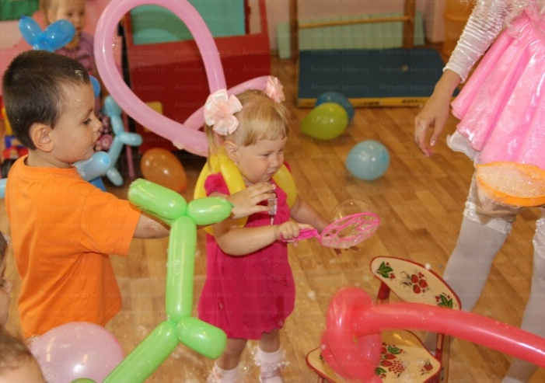
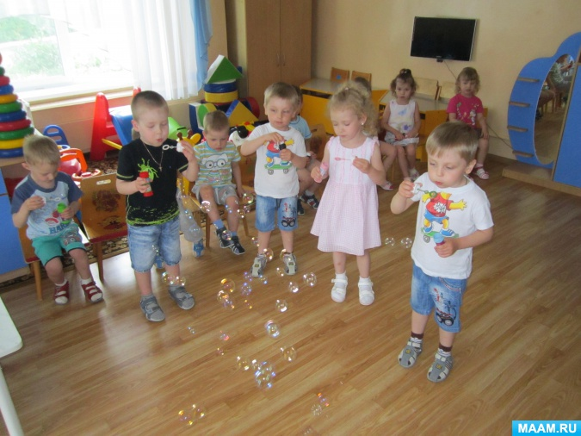
4 этап - презентационный
Оформление стенгазеты по итогам проекта : «Теперь мы знаем, что такое вода!»
Досуг «Праздник мыльных пузырей»

Slide 25
Список литературы
1. ОТ РОЖДЕНИЯ ДО ШКОЛЫ. Примерная общеобразовательная программа дошкольного образования (пилотный вариант) под ред. Н. Е. Вераксы, Т. С. Комаровой, М. А. Васильевой. - 2 – е изд., испр. – М.: МОЗАИКА – СИНТЕЗ, 2014. – 336 с.
2. С.Н.Николаева "Воспитание экологической культуры в дошкольном детстве" Москва,"Просвещение",2005 г.
3. Интернет ресурсы.
4. Журнал "Ребенок в детском саду" No3,2006
5. Подборка журналов «Дошкольное воспитание» за 2010 г., 2004 г., 2005 г.
6. Прокофьева А.Г. «100 развивающих игр для детей».
7. В. Сотникова. Самые маленькие в детском саду (Из опыта работы московских педагогов). М., ЛИНКА – ПРЕСС. 2005.- 136с.
8. В. Сотникова. Занятия с малышами в детском саду (Модель воспитания детей раннего возраста) – М., ЛИНКА- ПРЕСС, 2002.-216 с.
9. О. Соломенникова.Ознакомление с природой в детском саду: Вторая группа раннего возраста. – М.: МОЗАИКА – СИНТЕЗ, 2014. – 64 с.
10. Материалы , собранные родителями (стихи, сказки, потешки о воде)

